Slide 1
Министерство образования и науки Республики Татарстан Проектная работа Тема: дидактическая игра“Кто что ест?»
Автор: Ганихина С.С.
Муниципальное бюджетное дошкольное образовательное учреждение
«Детский сад №45 «Елочка»
г. Нижнекамск РТ

Slide 2
Цель: Развивать диалогическую речь
на татарском языке
Цель:
Учить детей называть имена животных и их еду на татарском языке. Отвечать на вопросы в соответствии с лексическим минимумом учебно-методического комплекта.
Материал:
Картинки с животными и едой для них.
Ход игры:
Дети сидят за столами 3 – 4 ребенка. Воспитатель раздает картинки с животными, затем предлагает найти им еду. Дети отыскивают картинки и раскладывают соответственно возле каждого животного. Затем должны назвать животного на татарском языке и какую еду он положил для него. Закреплять в виде диалога.

Slide 3
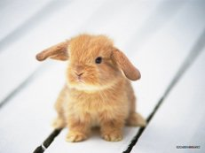
Бу нәрсә?
Бу куян

Slide 4
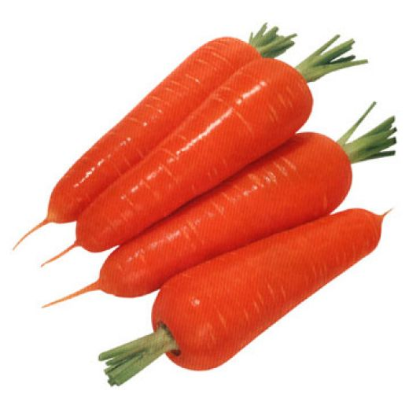
Куян нәрсә ашый?
Куян кишер ашый

Slide 5
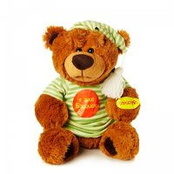
Бу нәрсә?
Бу аю.

Slide 6
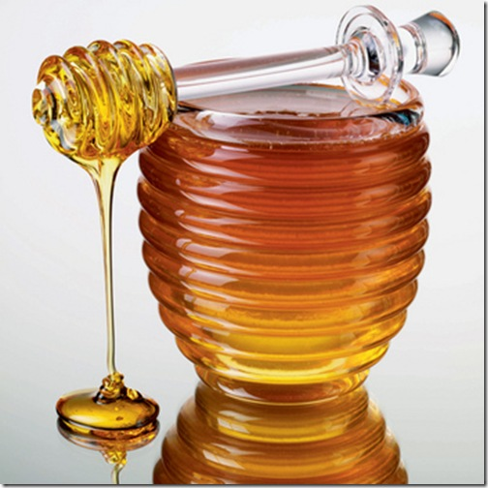
Аю нәрсә ашый?
Аю бал ашый.

Slide 7
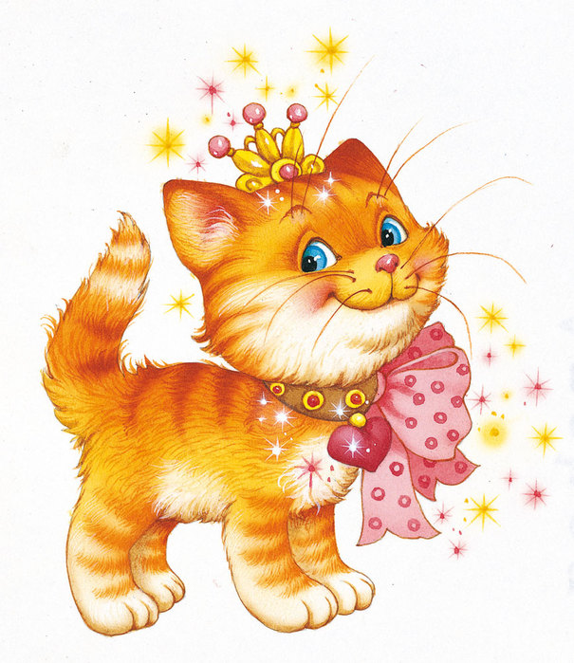
Бу нәрсә?
Бу песи

Slide 8
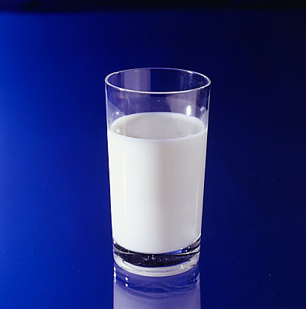
Песи нәрсә ашый?
Песи сөт ашый.

Slide 9
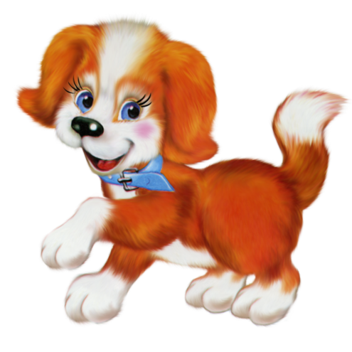
Бу нәрсә?
Бу эт.

Slide 10
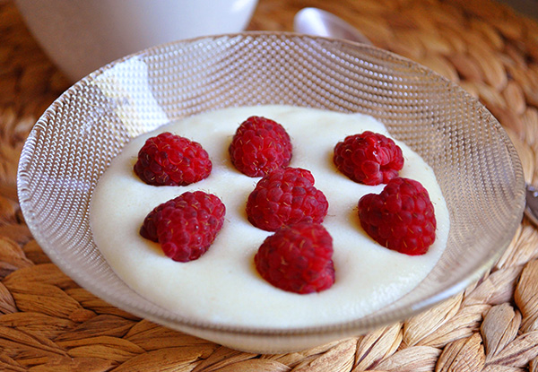
Эт нәрсә ашый?
Эт ботка ашый.

Slide 11
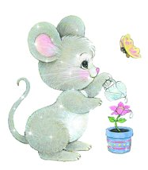
Бу нәрсә?
Бу тычкан.

Slide 12
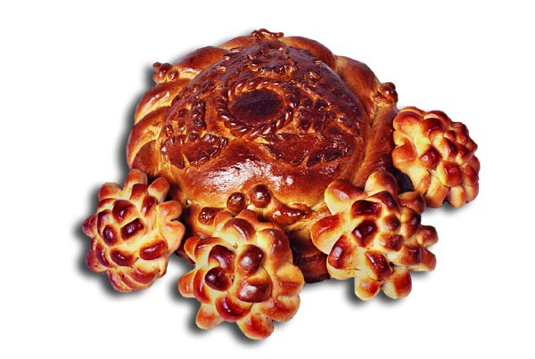
Тычкан нәрсә ашый?
Тычкан ипи ашый.

Slide 13
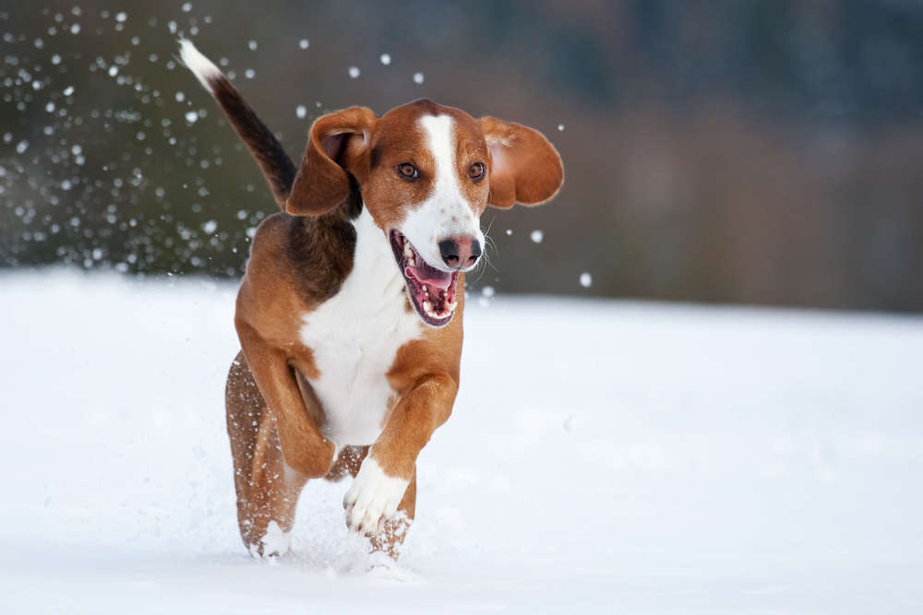
Эт нишли?
Эт сикәре.

Slide 14
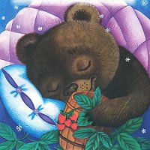
Аю нишли?
Аю йоклый.

Slide 15
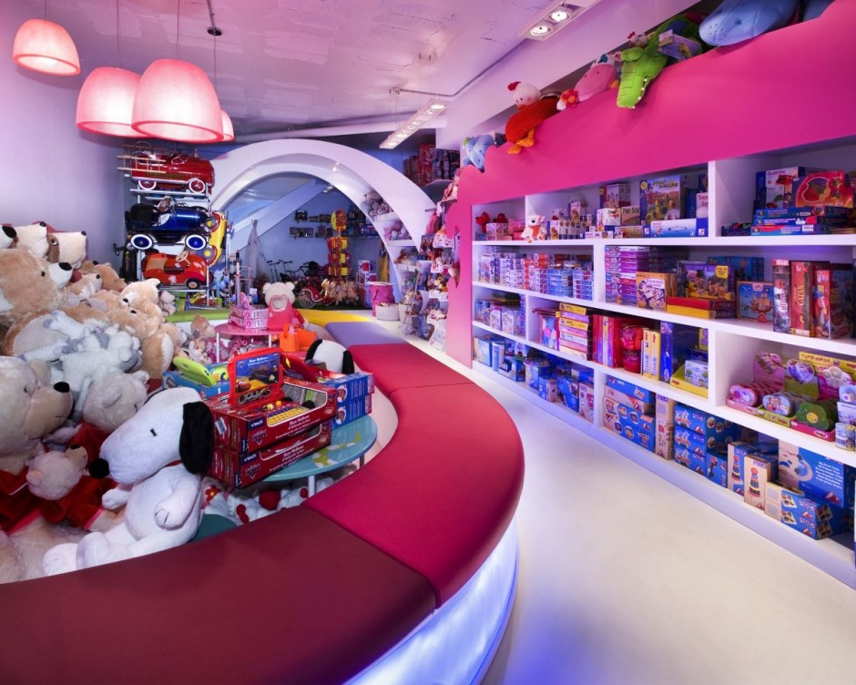
Уенчыклар кибетә.
Пок-ль: Исәнмәсез, хәлләр ничек?
Пр-ц: Хәерле көн әйбәт, рәхмәт. Ә сезгә хәлләр ничек?
Пок-ль: Әйбәт, рәхмәт.
Пр-ц: Сезгә нәрсә кирәк?
Пок-ль: Аю кирәк.
Пр-ц: Нинди аю.
Пок-ль: Зур, матур.
Пр-ц: Ничә аю?
Пок-ль: Ике аю.
Пр-ц: Мә, ике аю.
П-ль: Рәхмәт. Сау булугыз.
Пр-ц: Сау булыгыз.

